Slide 1
Nauwkeurigere bochten
DOOR SANJAY EN ARVIND SESHAN
Vertaald roy krikke en henriëtte van dorp
Deze les maakt gebruik van SPIKE 3-software

Slide 2
Lesdoelstellingen
Leer hoe u de nauwkeurigheid van bochten kunt verbeteren
Leer alternatieve manieren om draai- en draaibeurten uit te voeren
Opmerking: hoewel afbeeldingen in deze lessen mogelijk een SPIKE Prime laten zien, zijn de codeblokken hetzelfde voor Robot Inventor

Slide 3
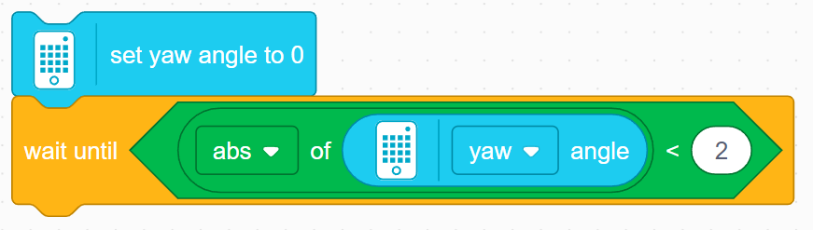
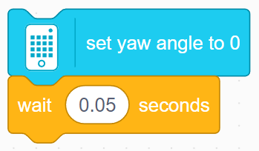
Bug in SPIKE 3
Het kost wat tijd om de ingestelde gierhoek op blok 0 te zetten, maar gaat door naar het volgende blok voordat het voltooid is
Het probleem is dat de code de controle bereikt of de gierhoek >90 is voordat de gierhoek wordt gereset, wat betekent dat als de gierhoek >90 vóór de reset wordt gelezen, de robot de bocht niet zal uitvoeren
Om dit op te lossen, moet je een wachtblok toevoegen na het gyro-resetblok en vóór de beurt. Er zijn twee manieren waarop u dit kunt doen
Wacht tot de gierhoek bijna 0 is
Wacht een korte tijd (ongeveer 0,05 seconden lijkt te werken)
Houd er rekening mee dat sommige oplossingen die in deze les en andere lessen met bochten/de gyrosensor worden gegeven, dit wachtblok mogelijk niet bevatten
De code zal functioneren zoals bedoeld in een zelfstandig programma, aangezien de gyro aan het begin van alle programma's automatisch wordt gereset, maar het kan zijn dat u een van deze methoden moet toevoegen totdat er een update is uitgebracht die deze bug verhelpt.

Slide 4
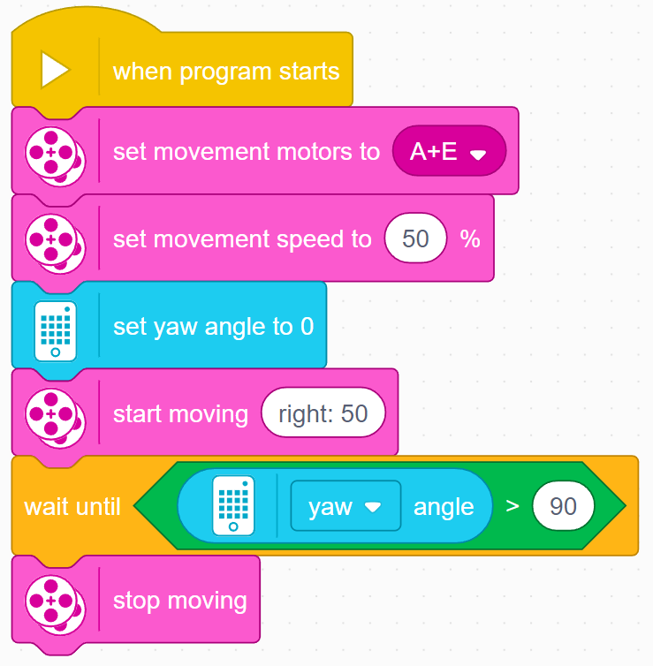
Hoe nauwkeurig is uw draaibeurt?
Voer deze code uit en gebruik het Dashboard om te zien of een draai van 90 graden daadwerkelijk 90 graden wordt.
Merk op dat we in de vorige les het motortoerental op 50 hebben gezet in plaats van op 20.
Voor Droid Bot IV draait deze code 102 graden (deze waarde zal verschillen, afhankelijk van de robot die je gebruikt).
Dit heeft twee redenen
Het duurt even om de gyro te lezen. In deze tijd heeft de robot zich verplaatst. Deze vertraging op de SPIKE Prime is relatief klein, maar zal een paar graden fout opleveren.
Het duurt enige tijd om de robot te stoppen, omdat deze momentum heeft. Dit levert verschillende graden van extra fouten op.

Slide 5
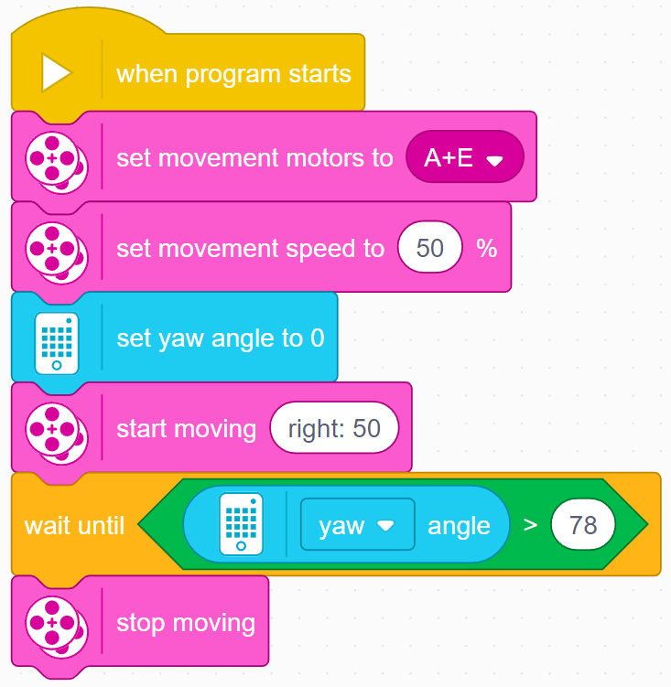
Verbetering van de draainauwkeurigheid
Zoals we op de vorige dia al zeiden, draait de robot bij gebruik van Droid Bot IV met een snelheid van 50% 102 graden in plaats van 90 graden.
Hoe lossen we dit probleem op?
Eén oplossing is om hem te vragen 12 graden minder te draaien voor Droid Bot IV
Het bedrag dat u voor uw beurt moet inkorten, hangt af van de snelheid van uw beurt en het fysieke ontwerp van uw robot. Om dit goed te krijgen, moet u enkele waarden uitproberen.
De code aan de rechterkant voert met deze methode een bocht van 90 graden uit met behulp van Droid Bot IV.

Slide 6

Een andere oplossing voor draaibeurten
Een andere manier om te draaien is door bewegingsblokken met duur te gebruiken.
Een voordeel van deze bewegingsblokken is dat ze aan het einde van een beweging vertragen om de nauwkeurigheid te verbeteren.
Hoeveel draaien de wielen van het bovenstaande blok?
De opgegeven afstand is de maximale afstand die de twee wielen kunnen afleggen.
Aan het einde van elke tankbeweging is de waarde van de grootste afstand die door beide wielen wordt afgelegd gelijk aan de ingevoerde duur.
Antwoord: Het linkerwiel draait 360 graden en het rechterwiel draait 0 graden.
Merk op dat de bovenstaande beweging ervoor zorgt dat een Droid Bot IV de “robot” 90 graden naar rechts draait.
A
E

Slide 7
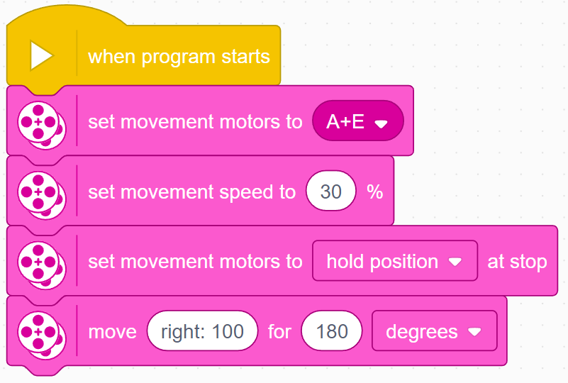
Hoe zit het met spin-bochten
In dit voorbeeld beweegt elk wiel van de robot op Droid Bot IV 180 graden, maar in tegengestelde richtingen.
Als gevolg hiervan draait de robot 90 graden naar rechts.
We raden aan om de bewegingssnelheid bij spin-bochten langzamer in te stellen, aangezien beide wielen draaien, waardoor deze twee keer zo snel is als bij een pivot-bocht.
A
E

Slide 8
Uitdaging
Maak een draai van 90 graden naar rechts met alleen bewegingsblokken.
Je kunt het Dashboard gebruiken om te bepalen hoe ver je in een bepaalde beurt moet bewegen. Houd één wiel vast en draai het andere met de hand totdat de robot het doel bereikt. Noteer het aantal graden motorrotatie – u gebruikt dit in uw programma.
Voor Droid Bot IV moet de linkermotor 360 graden draaien om te presteren en 90 graden naar rechts draaien.
A
E

Slide 9
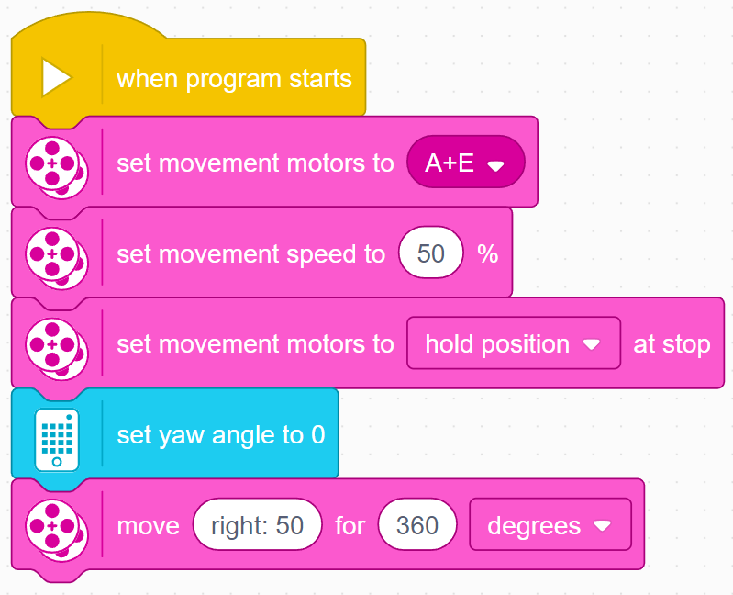
Uitdaging oplossing
Begin met het configureren van uw motorpoorten en bewegingssnelheid.
Gebruik vasthouden positie om ervoor te zorgen dat de robot blijft waar hij zijn beurt heeft beëindigd.
Stel de gierhoek opnieuw in . Hiermee kunnen we zien hoe ver de robot op het Dashboard draait.
Verplaats de robot met de stuurinrichting naar rechts: 50 . Merk op dat deze beweging een duur van 360 graden heeft . Het rechterwiel beweegt niet, het linkerwiel draait 360 graden. Dit is voor Droid Bot IV.
Nadat u deze code hebt uitgevoerd, controleert u uw werkelijke draaihoek met behulp van het Dashboard. Het moet ongeveer 90 graden zijn.

Slide 10
CREDITS
Deze les is gemaakt door Sanjay Seshan en Arvind Seshan voor Prime Lessons
Deze lessen zijn door Roy Krikke en Henriëtte van Dorp vertaald in het Nederlands Meer lessen zijn beschikbaar op www.primelessons.org
This work is licensed under a Creative Commons Attribution-NonCommercial-ShareAlike 4.0 International License.

